Slide 1
أوراق عمل وحدة
(يُطبق المفاهيم الرياضية والعمليات الحسابية )
اعداد :
إيمان راشد الشامسي

Slide 2
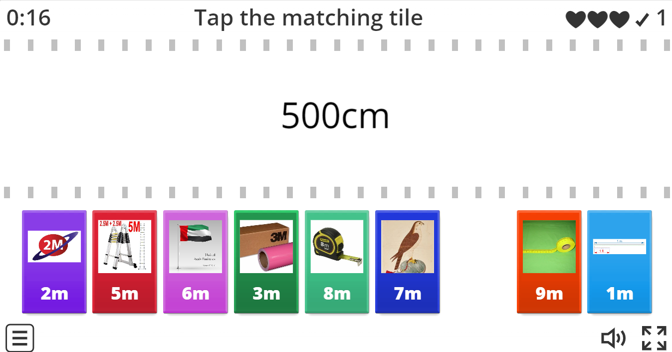
الدرس الثاني عشر
المعيار | المخرج | عنوان الدرس | الوحدة
يفرق بين وحدات القياس: (المتر – سم) يقيس الأطوال المختلفة | يقيس المساحات والأطوال | وحدات القياس | يُطبق المفاهيم الرياضية والعمليات الحسابية
https://wordwall.net/resource/2316209
ورقة عمل تفاعلية

